Slide 1
Club Sciences
Dépolluer l’eau de mer de notre littoral
Projet 2024/2025

Slide 2
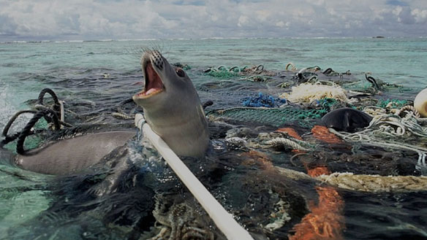
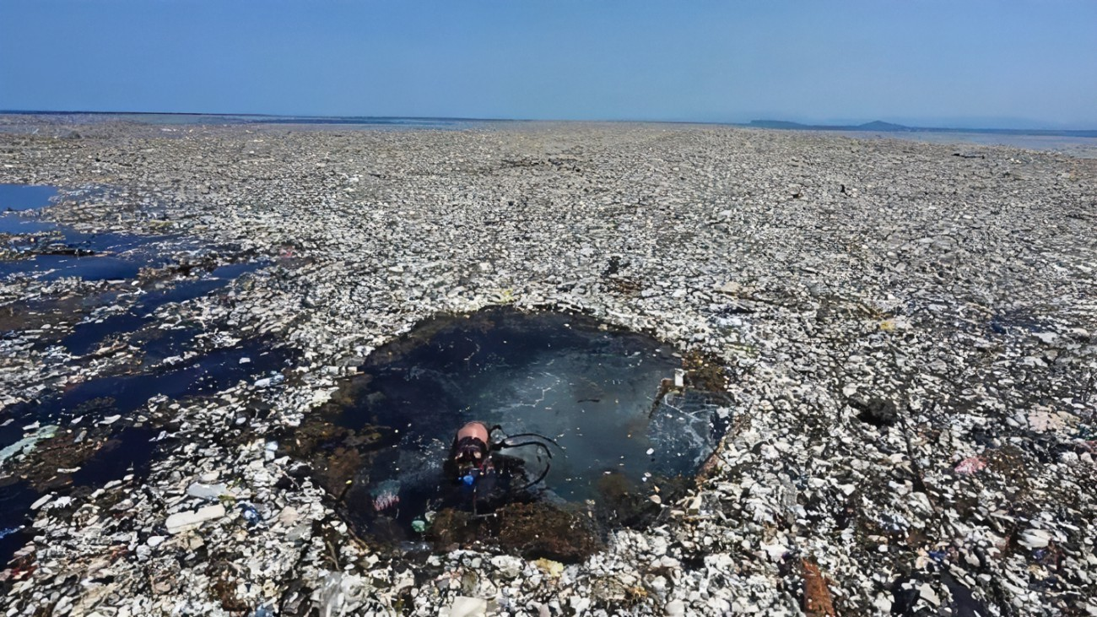
LES POLLUANTS DE LA MER ET LES NIVEAUX D’ACTION POSSIBLES by Eloïse et Léa
Nous pouvons agir à différents niveaux !
Mondial
National
Régional/local
A l’école
Chez nous
Savez-vous que nous libérons 20 millions de tonnes de plastique par an ? Mais aussi divers objets solides:
Sacs plastiques
Polystyrène
Clés
Composants électroniques
Filets de pêche
Canettes
Pièces de monnaie
Débris spaciaux
Objets plastiques industriels
Tissus
Ou encore que nous déversons 180g d’huile/personne et /an dans l’eau de mer? Mais aussi divers produits chimiques liquides:
Engrais
Savons
Maquillage
Conservateurs
Gel douche
Médicaments
Détergeants
Colorants
Shampoing
Crème solaire
Matière fécale
Il est important de préserver nos océans des déchets de toute sorte !!!
Solvants (produits ménagers)
Pesticides

Slide 3
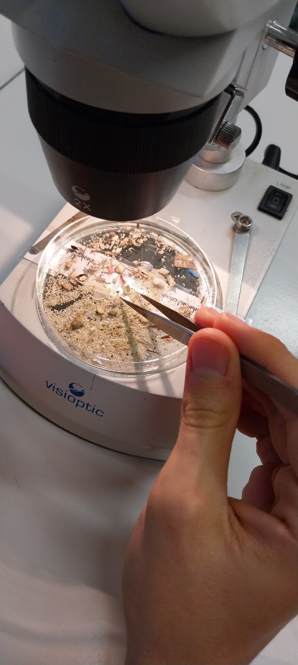
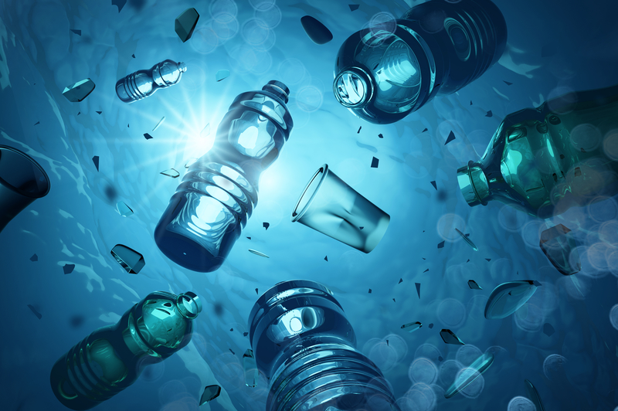
Les micro et macro plastiques by Kylian et Gaëtan
Il existe deux types: primaire et secondaire. Les primaires sont des particules rejetées en mer et les secondaires sont issus de la dégradation des objets en mer.
Les macro déchets se déplacent avec le vent et l’eau qui
ruissellent pour se retrouver dans la mer: il y a maintenant un continent de plastique sur Terre.
>
Micro Plastique
5 mm
< 5mm
Macro plastiques
Les universités de Toulon et Marseille évaluent la pollution des plages de la région par les micro-plastiques.
Avec l’IOPR nous avons utilisé leur méthode pour compter les micro-plastiques dans le sable de Six Fours: un désastre!

Slide 4
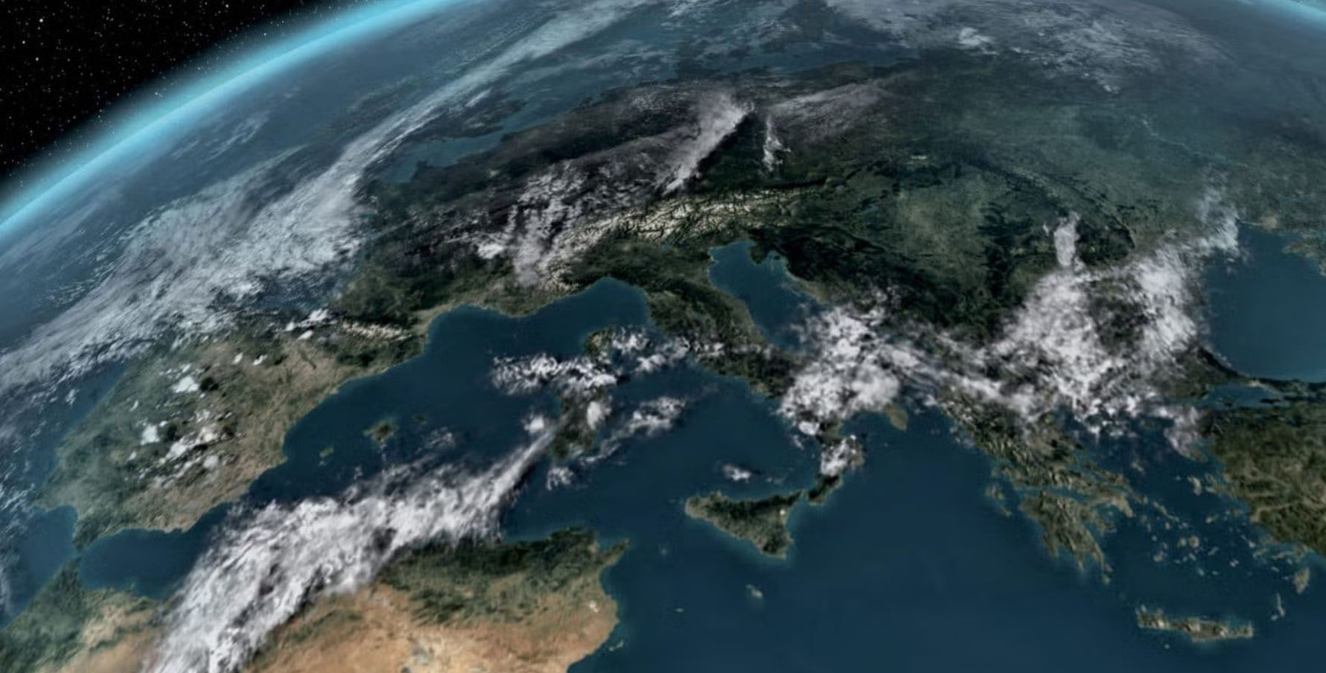
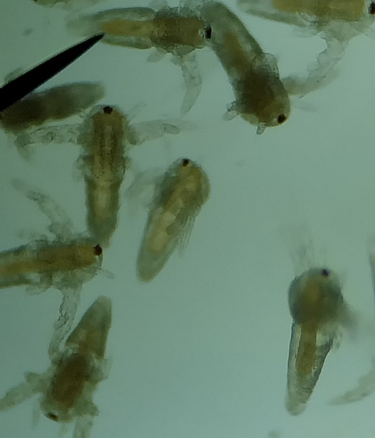
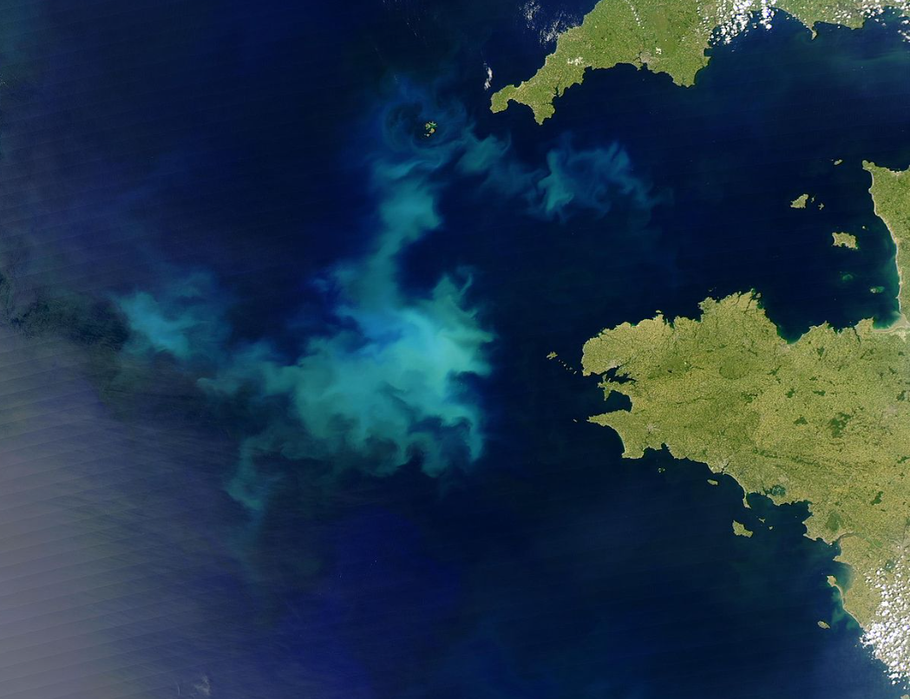
Le rôle des océans et du plancton
By Killian et Jean Baptiste
Nauplies: Zooplancton
Rôle des océans :
Régulation du climat
Absorption du CO₂
Production d’O₂
Rhinophysie: Phytoplancton
Bloom phytoplanctonique ou efflorescence de plancton
Rôle du phytoplancton et du zooplancton :
- Photosynthèse
- Base de la chaîne alimentaire
- Indicateur de la santé des océans
Source: Institut Océanographique Paul Ricard – Les Embiez

Slide 5
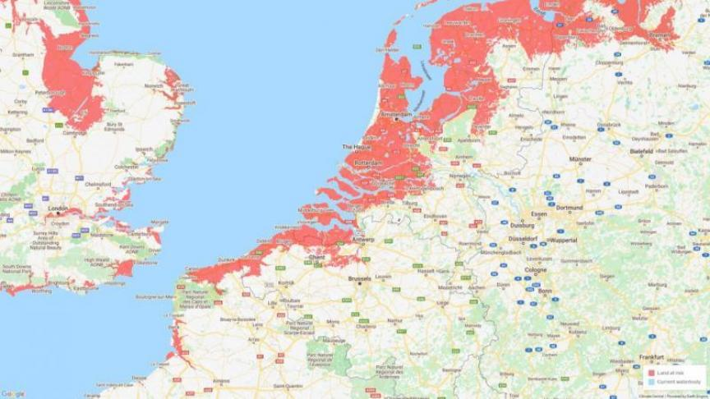
Montée des eaux By Adso
La montée des eaux pourrait atteindre entre 85 à 140 cm en 2100 sur les littoraux!
Le CNRS (Centre National de la Recherche Scientifique) a menée des recherches sur la montée des eaux de mer, en particulier dans des régions vulnérables comme le delta du Gange-Brahmapoutre-Meghna.
Leurs études fournissent des estimations régionales de l'affaissement des terres et de la montée du niveau de la mer: une catastrophe pour cette région peuplée et vulnérable!
La même chose pourrait arriver à La Seyne/Mer ou Toulon!
Peut être que l’Arsenal ou l’ISM serait sous l’eau!
Carte indiquant en rouge les projetions d’inondation du littoral de la Manche

Slide 6
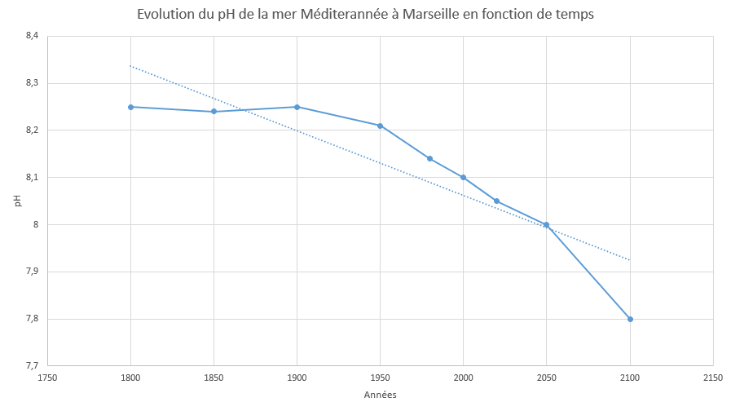
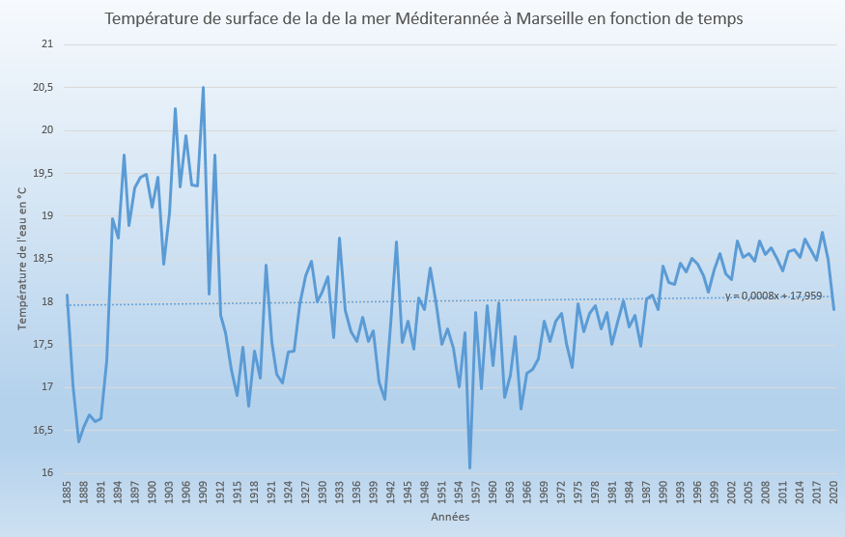
EVOLUTION pH et Température de l’eau By Teri et Edouard
pH de l’eau du port de Sanary: 7,12
Normalement l’eau de mer est à pH de 8 environ.
Projection du GIEC jusqu’à 2150
La courbe de tendance montre une augmentation significative de la température moyenne de la Mer Méditerranée avec un impact important sur la faune et la flore sous marine.
La température est mesurée chaque jour depuis 1885 par le CMEMS.

